Slide 1
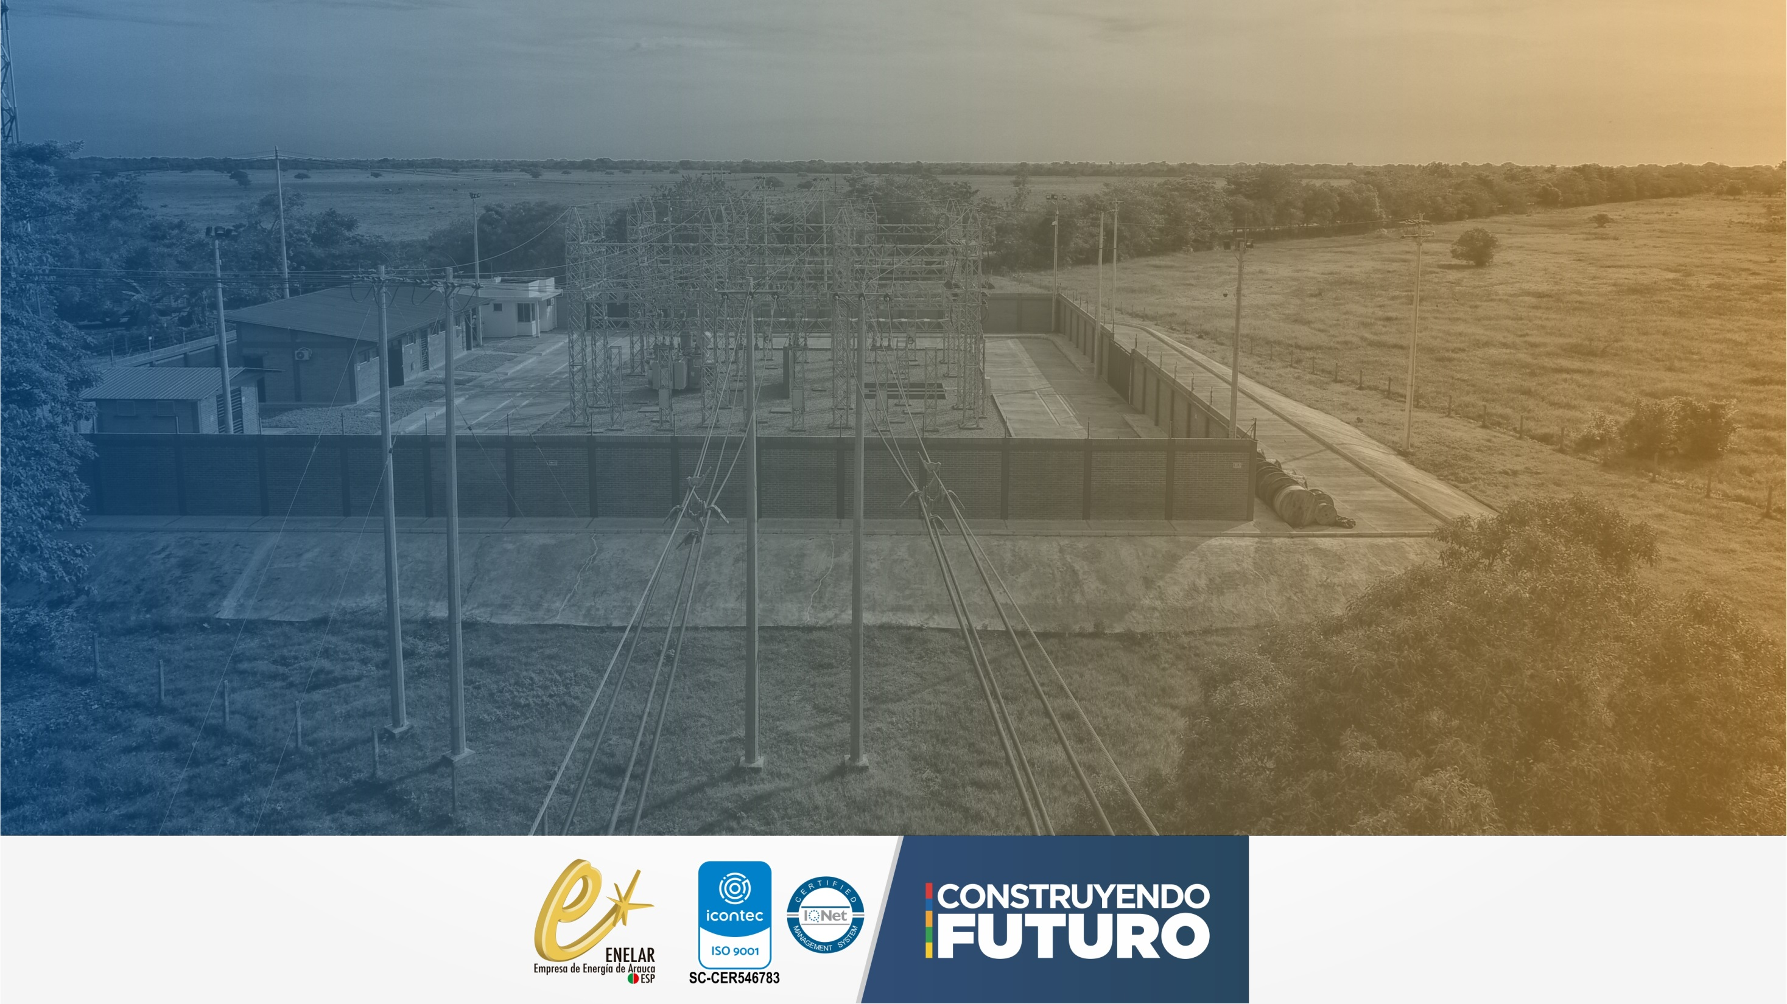
INFORME TERCER AÑO PLAN DE INVERSIONES
Marzo 2022

Slide 2

RESUMEN EJECUTIVO

Slide 3

RESUMEN EJECUTIVO
La Empresa de Energía de Arauca Enelar ESP, presenta el informe de ejecución del tercer año del plan de inversiones correspondiente al año 2021, el cual fue aprobado mediante resolución CREG 199 de 2020.
Tipo de inversión | Valor
I | 152.396.000
II | 4.122.070.160
III | 2.299.968.184
IV | 626.016.400
Total | 7.200.450.744
Las inversiones durante el tercer año ascienden a la suma de $7.200.450.744 y en general comprenden lo siguiente:
Inversiones de reposición de líneas en los niveles de tensión 1, 2, 3. Incluye, apoyos, conductores, puestas a tierra, entre otras).
Inversiones en reposición de transformadores.
Inversiones para atender la demanda de nuevas urbanizaciones o asentamientos.
Inversiones para dar cumplimiento a la regulación en cuanto a calidad del servicio, calidad de la potencia y sistema de gestión de activos).
Inversiones que permiten ampliar la capacidad de transformación.
Inversiones para atender la demanda de nuevos usuarios en el área rural.
Resumen de inversiones año 3 por tipo
Nivel de tensión | Valor
1 | 3.256.174.156
2 | 3.669.274.684
3 | 213.837.104
4 | 61.164.800
Total | 7.200.450.744
Resumen de inversiones año 3 por nivel de tensión

Slide 4
RESUMEN EJECUTIVO
Código | Proyecto | Nivel de tensión | Tipo de Inversión | Valoración ($2017)
E004 | Adecuación y repotenciación del alimentador 2 subestación Arauca, municipio de Arauca, departamento de Arauca. | 2 | I | 16.904.000
E005 | Adecuación de redes para la conexión de los alimentadores de la subestación Puerto Jordán, municipio de Arauquita, departamento de Arauca. | 2 | I | 2.904.000
E006 | Adecuación de redes para la conexión de los alimentadores de la subestación El Oasis, municipio de Arauquita, departamento de Arauca. | 2 | I | 2.904.000
E007 | Adecuación de redes para la conexión de los alimentadores de la subestación Puerto Nidia, municipio de Tame, departamento de Arauca. | 2 | I | 2.904.000
E008 | Adecuación y Repotenciación de los alimentadores 1 y 2 de la subestación Saravena, municipio de Saravena, departamento de Arauca. | 2 | I | 38.034.000
E013 | Reposición de postes de nivel I en el sistema de distribución local del departamento de Arauca. | 1 | III | 1.962.000
E014 | Reposición de transformadores en el sistema de distribución local del departamento de Arauca. | 1 | III | 104.361.000
E015 | Suministro e instalación de equipos para mejorar la confiabilidad del SDL de Enelar ESP. | 2 | IV | 329.784.000
E025 | Reposición bahías 34,5 kV y 13,8 kV subestación Saravena, municipio de Saravena, departamento de Arauca. | 3 | III | 104.288.184
E029 | Reposición de postes de nivel II en el sistema de distribución local del departamento de Arauca. | 2 | III | 54.655.000
E030 | Reposición de postes de nivel I en el sistema de distribución local del departamento de Arauca. | 1 | III | 8.026.000
E031 | Reposición de transformadores en el sistema de distribución local del departamento de Arauca. | 1 | III | 43.446.000
E032 | Construcción de redes de distribución en el barrio Javillo en el municipio de Arauca, departamento de Arauca. | 2 | II | 44.332.000

Slide 5
RESUMEN EJECUTIVO
Código | Proyecto | Nivel de tensión | Tipo de Inversión | Valoración ($2017)
E036 | Adecuación y repotenciación alimentador 3, subestación Arauca, municipio de Arauca, departamento de Arauca. | 2 | I | 33.808.000
E038 | Adecuación y reparación del alimentador subestación Tame, municipio de Tame, departamento de Arauca. | 2 | I | 4.226.000
E040 | Reposición de postes de nivel II en el sistema de distribución local del departamento de Arauca. | 2 | III | 289.350.000
E041 | Reposición de postes de nivel I en el sistema de distribución local del departamento de Arauca. | 1 | III | 31.168.000
E042 | Reposición de transformadores en el sistema de distribución local del departamento de Arauca. | 1 | III | 237.690.000
E043 | Implementación sistema gestión de activos con base en la norma NTC ISO 55001:2015- Fase 3. | 4 | IV | 183.494.400
E044 | Construcción de redes de distribución en el barrio Brisas del Puente en el municipio de Arauca, departamento de Arauca. | 2 | II | 8.190.000
E050 | Construcción de redes de distribución en los barrios La Pesquera y Pedro Nel en el municipio de Arauca, departamento de Arauca. | 2 | II | 1.292.000
E062 | Construcción de redes de distribución en el barrio 20 de Julio en el municipio de Cravo Norte, departamento de Arauca. | 2 | II | 2.618.000
E080 | Construcción de redes de distribución en el barrio Barrancones en el municipio de Arauca, departamento de Arauca. | 2 | II | 4.226.000
E081 | Construcción de redes de distribución en el barrio Pescadito en el municipio de Arauca, departamento de Arauca. | 2 | II | 4.226.000
E084 | Construcción de redes de distribución en el barrio Los Naranjos en el municipio de Arauca, departamento de Arauca. | 2 | II | 21.872.000
E085 | Construcción de redes de distribución en el barrio Cinaruco en el municipio de Arauca, departamento de Arauca. | 2 | II | 30.062.000

Slide 6
RESUMEN EJECUTIVO
Código | Proyecto | Nivel de tensión | Tipo de Inversión | Valoración ($2017)
E086 | Construcción de redes de distribución en el barrio La Paz en el municipio de Arauca, departamento de Arauca. | 2 | II | 30.009.000
E093 | Construcción de redes de distribución en los barrios El Paraíso y la Granja en el municipio de Saravena, departamento de Arauca. | 2 | II | 1.326.000
E094 | Construcción de redes de distribución en el barrio Portal del Llano en el municipio de Tame, departamento de Arauca. | 2 | II | 8.190.000
E102 | Construcción de redes de distribución en los barrios Triunfo, Renacer Llanero 1 y 2 en el municipio de Tame, departamento de Arauca. | 2 | II | 8.190.000
E118 | Reposición de postes de nivel II en el sistema de distribución local del departamento de Arauca. | 2 | III | 45.010.000
E119 | Reposición de postes de nivel I en el sistema de distribución local del departamento de Arauca. | 1 | III | 8.130.000
E120 | Reposición de transformadores en el sistema de distribución local del departamento de Arauca. | 1 | III | 349.530.000
E121 | Suministro e instalación de equipos para mejorar la confiabilidad del SDL de Enelar ESP. | 2 | IV | 45.399.000
E129 | Adecuación y repotenciación del alimentador 4 subestación Arauca, municipio de Arauca, departamento de Arauca. | 2 | I | 50.712.000
E130 | Adecuación y repotenciación del alimentador 5 subestación Arauca, municipio de Arauca, departamento de Arauca. | 2 | IV | 8.452.000
E133 | Reposición de postes de nivel I en el sistema de distribución local del departamento de Arauca. | 1 | III | 654.000
E134 | Reposición de transformadores en el sistema de distribución local del departamento de Arauca. | 1 | III | 184.581.000
EA030 | Ampliación de redes urbanas de nivel 2 del departamento de Arauca | 2 | II | 432.580.297

Slide 7
RESUMEN EJECUTIVO
Código | Proyecto | Nivel de tensión | Tipo de Inversión | Valoración ($2017)
EA031 | Ampliación de redes rurales de nivel 2 del departamento de Arauca | 2 | II | 2.218.850.707
EA032 | Ampliación de redes urbanas de nivel 1 del departamento de Arauca | 1 | II | 163.321.964
EA033 | Ampliación de redes rurales de nivel 1 del departamento de Arauca | 1 | II | 440.260.193
EA034 | Instalación de transformadores nuevos en el sistema de distribución local del departamento de Arauca | 1 | II | 735.284.000
EA035 | Reposición de transformadores en el sistema de distribución local del departamento de Arauca. | 1 | III | 804.357.000
EA036 | Suministro e instalación de equipos para mejorar la confiabilidad del SDL de Enelar ESP. | 2 | IV | 58.887.000

Slide 8
2. ACCIONES ENCAMINADAS AL BENEFICIO DE LOS USUARIOS.

Slide 9
ACCIONES ENCAMINADAS AL BENEFICIO DE LOS USUARIOS
ENELAR para el año 2021 desarrolló proyectos cuyo objetivo principal es garantizar la prestación del servicio de energía eléctrica con altos estándares de calidad. Las inversiones se enfocaron en la ampliación, adecuación, reposición, remodelación, construcción o suministro de la infraestructura eléctrica del departamento de Arauca, en los cuales garantizan a corto plazo la mejoría del nivel de tensión, la calidad del servicio de los usuarios finales; así como los beneficios a mediano plazo tales como calidad de vida, el desarrollo tecnológico de los usuarios gracias a la inversión de los proyectos, teniendo en cuenta que se obtiene una mejora en la confiabilidad del sistema, así como ampliación de la infraestructura eléctrica y de respuesta para atender de forma rápida y directa a las necesidades de sus usuarios.

Slide 10
3. DESCRIPCIÓN DEL SISTEMA OPERADO

Slide 11
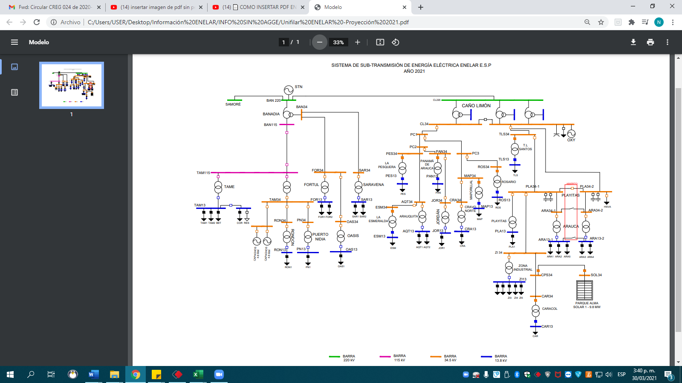
DESCRIPCIÓN DEL SISTEMA OPERADO
El sistema eléctrico de Enelar E.S.P. se conecta al Sistema de Transmisión Nacional en las subestaciones de Banadía y Caño Limón operadas por ISA Intercolombia.

Slide 12
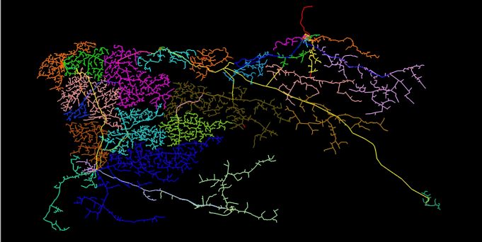
DESCRIPCIÓN DEL SISTEMA OPERADO
Enelar E.S.P. tiene modelado y georreferenciado su sistema de distribución en el software Spard® Distribution.

Slide 13
DESCRIPCIÓN DEL SISTEMA OPERADO
Estadísticas descriptivas del sistema:
Aspecto | Clasificación | 2017 | 2019 | 2020 | 2021 | Variación (%)
Cantidad de usuarios | Total | 70.162 | 82.793 | 89.805 | 94.416 | 4,9%
Demanda de energía | Total (MWh) | 159.809 | 180.632 | 185.671 | 185.594 | 0,0%
Demanda de potencia | Máximo valor del sistema (MW) | 40 | 44 | 44 | 47 | 6,2%
 | Mínimo valor del sistema (MW) | 17 | 20 | 21 | 22 | 4,2%
Subestaciones | Cantidad total | 15 | 19 | 19 | 19 | 0,0%
Líneas y redes | Total nivel de tensión 4 (km) | 60 | 60 | 60 | 60 | 0,0%
 | Total nivel de tensión 3 (km) | 495 | 570 | 579 | 579 | 0,0%
 | Total nivel de tensión 2 (km) | 5.316 | 5.941 | 6.005 | 6.102 | 1,6%
 | Total nivel de tensión 1 (km) | 2.297 | 2.722 | 2.718 | 2.835 | 4,1%
Pérdidas de energía | Índice de pérdidas totales de sistema (%) | 30,36% | 30,45% | 31,97% | 29,50% | -8,4%

Slide 14
4. RESUMEN PLAN DE INVERSIÓN APROBADO.

Slide 15
RESUMEN PLAN DE INVERSIÓN APROBADO
En el plan de inversiones se aprobó un monto total de $ 54.978.766.124. En los siguientes numerales se presenta el resumen por año, tipo de inversión, categoría de activos, nivel de tensión, etc.
  4.1 Inversiones planeadas para cada año
  4.3 Inversiones por nivel de tensión
  4.2 Inversiones por tipo
  4.4 Inversiones para reposición, calidad del servicio y expansión

Slide 16
RESUMEN PLAN DE INVERSIÓN APROBADO
  4.5 Inversiones por categoría de activos
  4.6 Inversiones por municipio

Slide 17
PROYECTOS RELEVANTES
    4.7 Proyectos expansión del STR
Dentro de los proyectos relevantes para Enelar ESP, se destacan los proyectos definidos para la expansión del STR. Sin embargo, el Ministerio de Minas y Energía 40039 del 2021 que adopta la modificación propuesta por la Unidad de Planeación Minero-Energética UPME de los Planes de Expansión del STN de la Zona Orinoquia se ha postergado las fechas de entrada en operación de la nueva infraestructura.

Slide 18
PROYECTOS RELEVANTES
    4.8 Proyectos de nuevas subestaciones y líneas de subtransmisión.
Enelar proyectó la ejecución de nuevos proyectos de subestaciones y líneas de subtransmisión con el objetivo de ampliar la oferta, calidad y confiabilidad del servicio de energía eléctrica en el área rural de los municipios de Arauquita, Fortul y Saravena.

Slide 19
PROYECTOS RELEVANTES
    4.9 Proyectos para mejora de calidad del servicio
Los proyectos de calidad del servicio son de gran relevancia porque permiten mejorar considerablemente la continuidad del servicio de los usuarios de Enelar ESP en todo el departamento de Arauca. Las inversiones están proyectadas principalmente en suministro en instalación de reconectadores.

Slide 20
PROYECTOS RELEVANTES
    4.10 Proyectos para soportes de contingencias N-1 en el SDL
Enelar ESP proyectó la ejecución de obras que permitan impactar en la continuidad y confiabilidad del servicio en el municipio de Arauca. Dentro de esas obras se destacan, la instalación de un nuevo transformador de potencia en la subestación Playitas y la adecuación y reconfiguración de sus alimentadores con el objetivo de ofrecer suplencia total ante una falla o mantenimiento de la subestación Arauca.
  4.11 Metas calidad del servicio

Slide 21
5. AVANCE DE CUMPLIMIENTO DE METAS

Slide 22
AVANCE DE CUMPLIMIENTO DE METAS
Las metas de expansión de líneas, capacidad de transformación y usuarios urbanos propuestas por Enelar ESP.
Metas de expansión del sistema:
Comparación valor meta-real calidad del servicio:
Descripción | Año 2017 | Año 2023 | Meta de variación proyectada
Expansión de líneas de nivel 4,3,2,1 (km) | 8168 | 8605 | 5.35%
Ampliación capacidad de transformación (MVA) | 118 | 209.5 | 77.54%
Aumento de usuarios en área urbana (und) | 56280 | 67423 | 19.80%
Indicador de calidad | Valor Meta 2021 | Valor Real 2021
SAIFI 2021 (veces) | 15,7 | 30,9
SAIDI 2021 (horas) | 90,4 | 64,0
Avance de cumplimiento de metas de expansión:
Descripción | Año 2017 | Meta Año 2023 | Año 2021 | Meta de variación proyectada
Expansión de líneas de nivel 4,3,2,1 (km) | 8168.00 | 8605.00 | 9576.00 | 17.24%
Ampliación capacidad de transformación (MVA) | 118.00 | 209.50 | 135.25 | 14.62%
Aumento de usuarios en área urbana (und) | 56280.00 | 67423.00 | 68301.00 | 21.36%

Slide 23
6. DESVIACIÓN PLAN DE INVERSIÓN

Slide 24
Desviaciones plan de inversión:
Nivel de tensión | Valor Aprobado Inversión | Valor Ejecutado Inversión | Desviación
1 | 3.912.390.000 | 3.256.174.156 | -656.215.844
2 | 4.551.036.960 | 3.669.274.684 | -881.762.276
3 | 1.363.348.750 | 213.837.104 | -1.149.511.646
4 | 386.975.800 | 61.164.800 | -325.811.000
Total | 10.213.751.510 | 7.200.450.744 | -3.013.300.766
DESVIACIÓN PLAN DE INVERSIÓN
Incluido en el plan de inversiones aprobado vs lo ejecutado:
AÑO 3 (2021)
Inversión aprobada CREG | Ejecutado incluido en el PI | % de ejecución incluidos en el PI | Ejecutado no incluido en el PI | Total ejecutado (incluido + no incluido en PI) | Porcentaje de ejecución total
10 213 751 510 | 2 346 909 584 | 22.98% | 4 853 541 160 | 7 200 450 744 | 70.50%
La desviación de la inversión en el nivel de tensión 4 se debe a que Enelar ESP decidió no ejecutar los proyectos asociados a expansión del STR, teniendo en cuenta lo siguiente:
El Ministerio de Minas y Energía mediante resolución 40039 de 2021 adoptó la modificación propuesta por la Unidad de Planeación Minero Energética UPME de los Planes de Expansión del STN quedando como fecha de entrada en operación octubre del 2026.
En el caso de los proyectos del STR, mediante comunicado No. 20171520022021 del 13 de junio de 2017, la UPME emitió concepto aprobatorio para remunerar las obras que le correspondían a Enelar ESP.

Slide 25
DESVIACIÓN PLAN DE INVERSIÓN
Enelar mediante comunicación del día 14 de junio de 2017 manifestó interés en ejecutar las obras asociadas a las subestaciones Playitas 115 kV, Tame 115 kV y línea la Paz Playitas 115 kV. Así mismo se presentó el cronograma de ejecución de las obras, dando cumplimiento al artículo 4 de la resolución CREG 024 de 2013 y estipulando como fecha de entrada en operación de sus obras en diciembre de 2021.
La puesta en servicio de las obras a ejecutar por Enelar ESP depende de por lo menos la construcción de algunos de los siguientes proyectos vía convocatoria de la UPME:
Subestación La Paz 220/115/34,5 kV
Línea 115 kV Tame - Playitas
A la fecha ninguno de los proyectos ha iniciado su construcción y tampoco se tiene definido el inversionista que los va a ejecutar. Teniendo en cuenta lo anterior, Enelar ESP decide no ejecutar las obras previstas de expansión del STR con la proyección inicialmente planteada pues no se podría realizar la puesta en servicio de las mismas.
La desviación de la inversión en los niveles de tensión 1, 2 y 3 se debe a la no ejecución de proyectos de inversión propuestos para el año 2021.

Slide 26
7. INVERSIONES ASOCIADAS AL ESQUEMA DE CALIDAD DEL SERVICIO

Slide 27
INVERSIONES ASOCIADAS AL ESQUEMA DE CALIDAD DEL SERVICIO

Slide 28
8. GESTIÓN DE ACTIVOS

Slide 29
GESTIÓN DE ACTIVOS
Para el tercer año del plan de inversiones, se ha realizado un avance considerado en la implementación del Sistema de Gestión de Activos (SGA) bajo el modelo de la norma ISO 55001, donde se ha cumplido con las metas establecidas y se han generado nuevas metas de acuerdo a lo avanzado, tal como se contempla en el siguiente cronograma desarrollado para el año 2021.
En este periodo se desarrolló una fase de revisión y análisis del contexto de la empresa, en la cual como primera medida se estableció las siguientes actividades:
Sensibilización de los elementos normativos, análisis del contexto – partes interesadas – objetivos – política - procesos- PEGA - CARACTERIZACIÓN DEL PROCESO, portafolio de activos (inventario), análisis del ciclo de vida de los activos, comité interdisciplinario del SGA, gestión del riesgo, competencia, roles y responsabilidades, comunicaciones, sistema de información, planificación y control operacional y gestión del cambio.
Este avance también es reflejado en el siguiente diagnóstico realizado en la finalización de la Fase II de implementación, desarrollada en el año 2021.

Slide 30
GESTIÓN DE ACTIVOS
Diagnóstico de Gestión de Activos:

Slide 31
